Slide 1
Inventario con Tabla Hash
DISEÑO DE DATOS Y ALGORITMOS · LABORATORIO
0
vacía
1
302
2
vacía
3
101
→
108
→
115
4
312
Función hash, encadenamiento y las operaciones del inventario: del diseño al código.
5
vacía
6
209
Extasys Code
Juan Pablo León · Mateo Barrios · Santiago Lugo · Alejandro Peña
Escuela Colombiana de Ingeniería Julio Garavito
Notes:
(Juan Pablo, 30 segundos) Buenos días. Somos Extasys Code: Juan Pablo León, Mateo Barrios, Santiago Lugo y Alejandro Peña. Vamos a presentar el laboratorio de inventario con Tabla Hash: el problema, el diseño con sus diagramas, el código y las pruebas. A la derecha ya se ve la idea central: cada producto cae en una posición de la tabla, y cuando dos caen en la misma, quedan encadenados.

Slide 2
Buscar en una lista obliga a recorrer todo el inventario
EL PROBLEMA
Con una lista normal
Con una tabla hash
Para encontrar un código se revisan los productos uno por uno hasta dar con él.
El código dice en qué posición está el producto: solo se revisa esa posición.
O(n)
O(1) en promedio
Cada producto:
101 · Arroz · $4.500 · 20 u
205 · Leche · $3.800 · 15 u
312 · Café · $12.000 · 10 u
Notes:
(Juan Pablo, 1 minuto y medio) Una tienda tiene muchos productos y cada uno tiene código, nombre, precio y cantidad disponible. Si los guardamos en una lista normal, para encontrar un producto hay que revisar uno por uno hasta dar con su código; con n productos, en el peor caso se revisan los n: eso es O(n). La idea del laboratorio es usar una tabla hash: el código del producto, que es la llave, nos dice directamente en qué posición está, y solo revisamos esa posición. Así buscar cuesta O(1) en promedio.

Slide 3
Siete puntos sobre una tabla hecha a mano
LO QUE PIDE EL LABORATORIO
1
2
3
4
Crear la tabla
Insertar
Colisiones
Buscar
El usuario da el tamaño m
Registrar n productos
Resolver por encadenamiento
Sin recorrer toda la tabla
5
6
7
Condiciones
Eliminar
Actualizar
Mostrar
h(código) = código % m
Solo el producto indicado
Cambiar la cantidad disponible
Toda la tabla y sus colisiones
Sin códigos repetidos
Notes:
(Juan Pablo, 1 minuto) El enunciado tiene siete puntos: crear la tabla con el tamaño m que da el usuario, insertar n productos, resolver las colisiones por encadenamiento, buscar un producto sin recorrer toda la tabla, eliminar solo el producto indicado, actualizar su cantidad y mostrar la tabla completa. Las condiciones son que la tabla se implemente a mano, que la función hash sea código módulo m y que no haya dos productos con el mismo código. Nuestros requerimientos funcionales y las cinco historias de usuario del notebook salen directamente de estos puntos.

Slide 4
El código decide la posición; las colisiones se encadenan
LA IDEA
0
vacía
h(código) = código % m
1
302 Galletas
101 % 7 = 3
2
vacía
3
101 Arroz
→
108 Huevos
→
115 Azúcar
El residuo siempre va de 0 a m − 1, así que siempre es una posición válida. Con m = 7, el arroz (101) va a la posición 3.
4
312 Café
5
vacía
6
209 Leche
108 y 115 también dan 3: colisión. No se pierden, quedan en cadena.
Notes:
(Juan Pablo, 1 minuto y medio) La función hash es código módulo m. El residuo de dividir entre m siempre está entre 0 y m menos 1, así que siempre da una posición válida. Por ejemplo, con m igual a 7, 101 módulo 7 da 3: el arroz va en la posición 3. Pero 108 y 115 también dan 3, porque 108 es 7 por 15 más 3 y 115 es 7 por 16 más 3. Eso es una colisión. Como cada posición de la tabla es una lista, los tres quedan encadenados en la posición 3 y no se pierde ninguno. Así queda la tabla de nuestra prueba final. Ahora Mateo les explica el diseño.

Slide 5
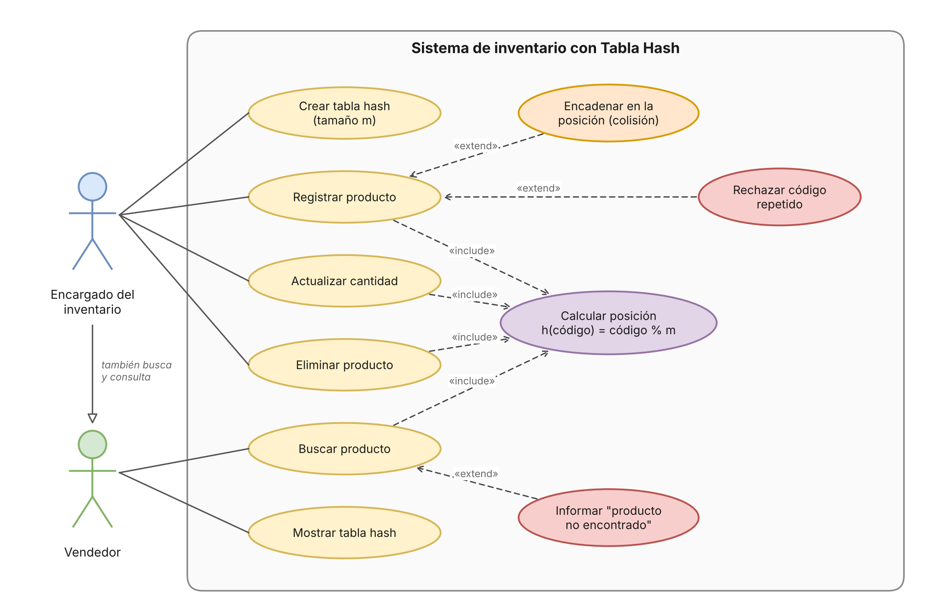
Dos actores y una función que todo usa
CASOS DE USO
Encargado: crea la tabla, registra, actualiza y elimina. Hereda lo del vendedor.
Vendedor: busca productos y consulta la tabla.
«include»: cuatro casos empiezan por h(código).
«extend»: colisión, código repetido y producto no encontrado.
Notes:
(Mateo, 1 minuto y medio) Gracias, Juan Pablo. Este es el diagrama de casos de uso. Hay dos actores: el encargado del inventario, que crea la tabla, registra, actualiza y elimina productos, y el vendedor, que busca productos y consulta la tabla. La flecha entre los dos es una generalización: el encargado también puede hacer todo lo que hace el vendedor. Registrar, actualizar, eliminar y buscar incluyen el caso calcular posición con código módulo m, porque todos empiezan por la función hash. Y con extend modelamos los casos alternativos: al registrar puede haber una colisión, que se encadena, o un código repetido, que se rechaza; y al buscar, el producto puede no existir.

Slide 6
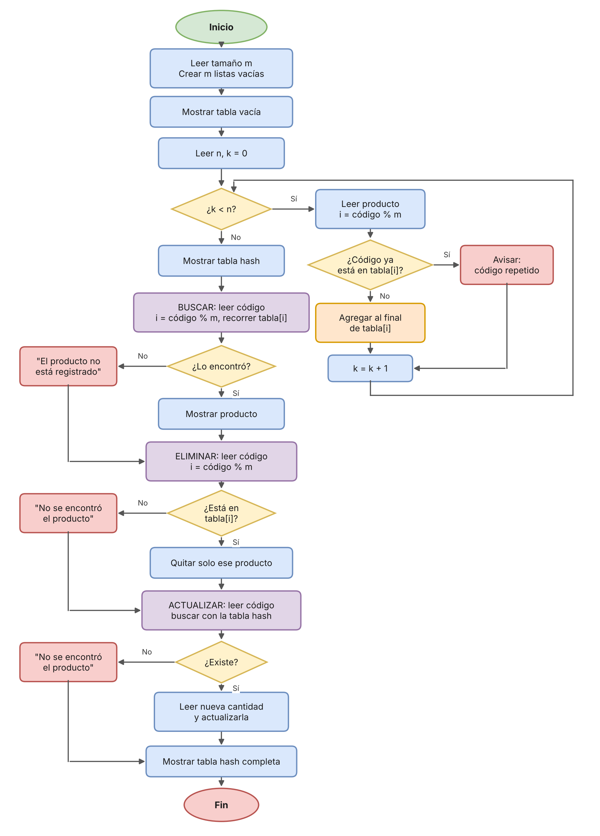
El programa recorre los siete puntos en orden
DIAGRAMA DE FLUJO
1
Crea m listas vacías y muestra la tabla.
2
Un ciclo registra n productos: si el código está repetido avisa; si no, lo encadena en su posición.
3
Buscar, eliminar y actualizar calculan la posición y deciden si el producto existe.
4
Muestra la tabla final con todos los cambios.
Notes:
(Mateo, 1 minuto y medio) El diagrama de flujo muestra el programa completo. Primero se lee m, se crean m listas vacías y se muestra la tabla vacía. Luego un ciclo registra los n productos: para cada uno se calcula i igual a código módulo m y se revisa si el código ya está en esa posición. Si está, se avisa que es repetido; si no, el producto se agrega al final de la lista de esa posición, que es el encadenamiento. Después vienen las tres consultas, que siempre empiezan calculando la posición con la función hash: buscar muestra el producto o avisa que no está, eliminar quita solo ese producto y actualizar cambia su cantidad. Al final se muestra la tabla completa.

Slide 7
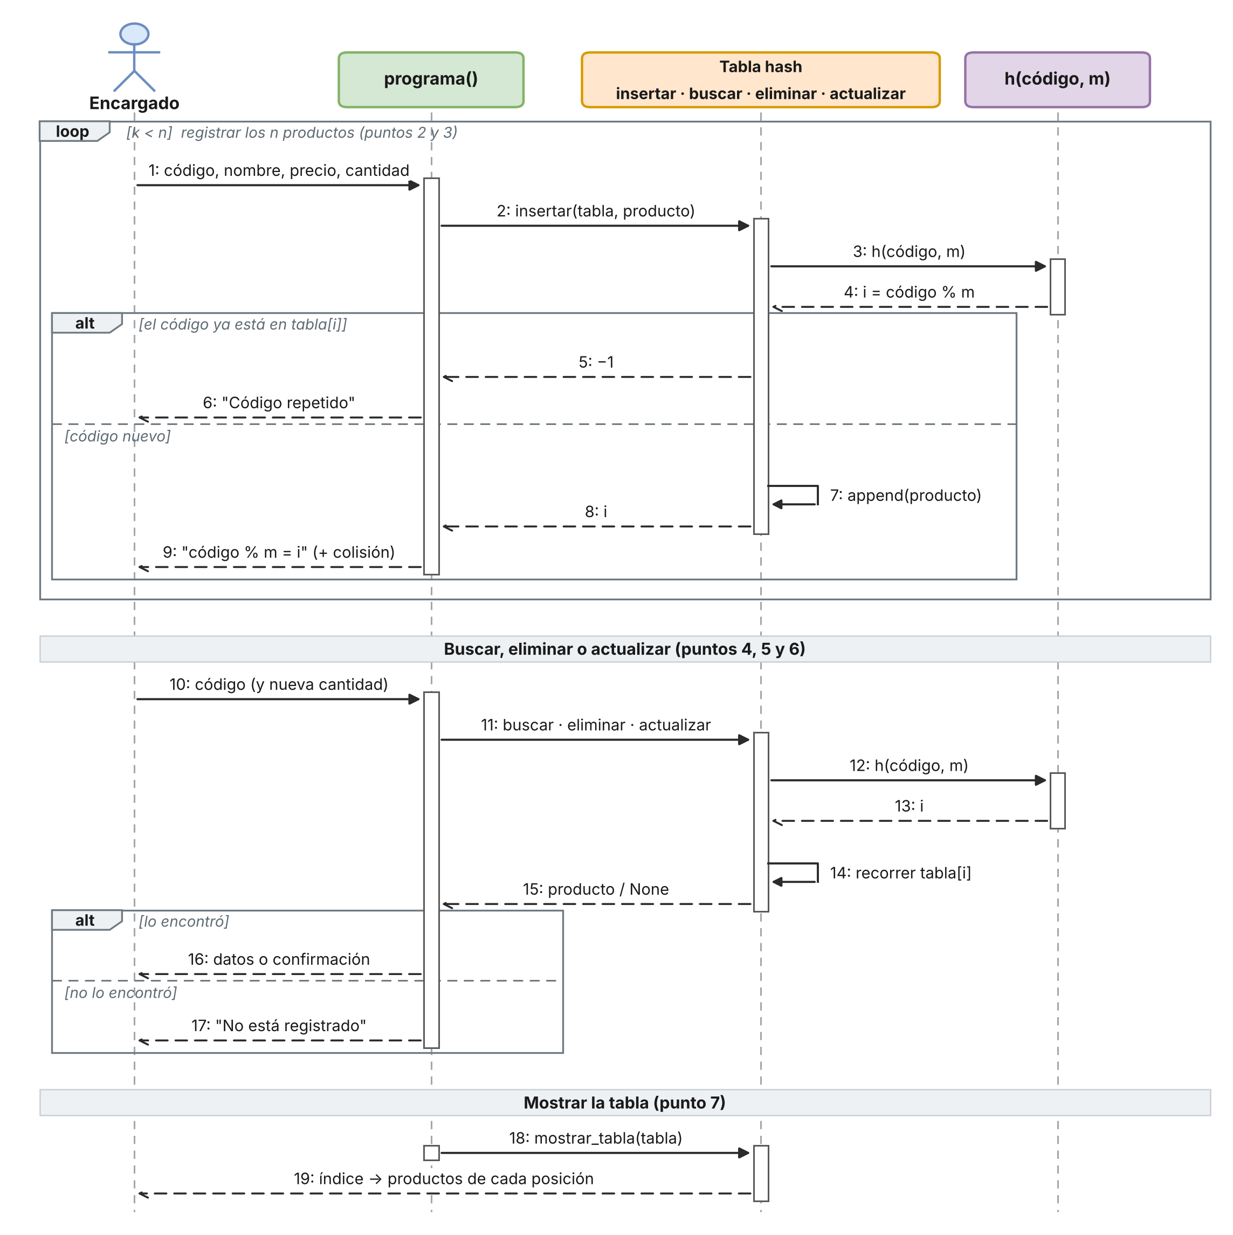
Cada operación le pide la posición a h
DIAGRAMA DE SECUENCIA
loop: por cada producto, insertar pide i a h y revisa solo tabla[i].
alt: si lo encontró, muestra el resultado; si no, avisa.
Nunca se recorre toda la tabla.
Notes:
(Mateo, 1 minuto) El diagrama de secuencia muestra cómo se comunican las partes. Participan el encargado, la función programa, las operaciones de la tabla hash y la función h. En el registro, que es un loop sobre los n productos, insertar le pide a h la posición, revisa solo esa posición para descartar códigos repetidos y devuelve la posición o menos 1. Buscar, eliminar y actualizar siguen el mismo patrón: piden la posición a h y recorren solo esa cadena. El fragmento alt muestra las dos salidas: si lo encontró se muestra el resultado, y si no, se avisa. Ahora Santiago les muestra el código.

Slide 8
Una lista de listas y un residuo bastan
CÓDIGO · CREAR_TABLA, H E INSERTAR
crear_tabla: m listas vacías, una por posición. Cada lista guarda la cadena de esa posición.
def crear_tabla(m):
return [[] for _ in range(m)]
h: el residuo de dividir el código entre m es la posición.
def h(codigo, m):
return codigo % m
insertar: revisa solo tabla[i]; si el código ya existe devuelve −1, si no, lo agrega al final de la cadena.
def insertar(tabla, producto):
i = h(producto["codigo"], len(tabla))
for p in tabla[i]:
if p["codigo"] == producto["codigo"]:
return -1
tabla[i].append(producto)
return i
Notes:
(Santiago, 1 minuto y medio) Gracias, Mateo. La tabla es una lista de m listas: crear_tabla devuelve m listas vacías, una por posición, y cada una guarda la cadena de productos que caen ahí. No usamos el diccionario de Python como tabla, la hicimos a mano. La función h devuelve código módulo m, que es la posición. Insertar calcula la posición con h y recorre solo los productos de esa posición para revisar que el código no esté repetido; si ya existe devuelve menos 1 y no lo guarda. Si no, hace append y el producto queda al final de la cadena. Así se resuelve la colisión: el nuevo queda encadenado detrás de los que ya estaban.

Slide 9
Ir directo a la posición y recorrer solo esa cadena
CÓDIGO · BUSCAR Y ELIMINAR
def buscar(tabla, codigo):
def eliminar(tabla, codigo):
i = h(codigo, len(tabla))
i = h(codigo, len(tabla))
for p in tabla[i]:
for k in range(len(tabla[i])):
if p["codigo"] == codigo:
if tabla[i][k]["codigo"] == codigo:
return p
tabla[i].pop(k)
return None
return True
return False
buscar(tabla, 108)
eliminar(tabla, 108)
108 % 7 = 3 → solo revisa la posición 3 → Huevos · $16.000 · 12 unidades
Posición 3: 101 → 108 → 115 queda 101 → 115. Recorre por índice k porque pop lo necesita.
Notes:
(Santiago, 1 minuto y medio) Buscar calcula la posición con la función hash y recorre solo esa cadena hasta encontrar el código: si lo encuentra devuelve el producto, y si no, devuelve None y el programa dice que no está registrado. Por ejemplo, para el 108 solo revisa la posición 3 y encuentra los huevos a 16 mil pesos con 12 unidades. Eliminar hace lo mismo, pero recorre la cadena por índice, porque pop necesita saber en qué lugar está el producto. Cuando lo encuentra lo quita y devuelve True; los demás productos de esa posición se quedan: al eliminar el 108, la posición 3 queda con el 101 y el 115. Si no lo encuentra, devuelve False.

Slide 10
Actualizar reutiliza buscar; mostrar deja ver las colisiones
CÓDIGO · ACTUALIZAR Y MOSTRAR
actualizar: p es el mismo diccionario guardado en la tabla, así que el cambio queda ahí. Arroz: 20 → 35.
def actualizar(tabla, codigo, cantidad):
p = buscar(tabla, codigo)
if p is None:
return False
mostrar_posicion: "Vacío" o los productos de la cadena en una línea.
p["cantidad"] = cantidad
return True
Apoyo: pedir_producto lee los 4 datos con int(); precio_texto muestra 16000 como $16.000.
def mostrar_tabla(tabla):
print("=" * 40)
print("TABLA HASH".center(40))
print("=" * 40)
for i in range(len(tabla)):
print(f"{i} -> {mostrar_posicion(tabla, i)}")
Notes:
(Santiago, 1 minuto y medio) Actualizar reutiliza buscar, así que también encuentra el producto con la tabla hash. Si no existe devuelve False; si existe, cambia su cantidad, y como p es el mismo diccionario que está guardado en la tabla, el cambio queda guardado directamente. En la prueba el arroz pasa de 20 a 35 unidades. Mostrar_tabla imprime el encabezado y recorre todas las posiciones; para cada una usa mostrar_posicion, que devuelve Vacío o los productos de la cadena en una sola línea, así se ven las colisiones. Además hay dos funciones de apoyo: pedir_producto lee los cuatro datos y convierte el código a entero, porque la función hash necesita un número, y precio_texto le da formato al precio.

Slide 11
La ejecución cumple los siete puntos del enunciado
PRUEBA FINAL · PROGRAMA() CON M = 7
1. Tabla de 7 posiciones vacías.
101 % 7 = 3 -> se guarda en la posición 3
2 y 3. Seis productos; 101, 108 y 115 chocan en la posición 3 y quedan encadenados.
108 % 7 = 3 -> se guarda en la posición 3
Colisión en la posición 3: se encadena
4. Buscar 108: solo revisa la posición 3.
3 -> 101 - Arroz 108 - Huevos 115 - Azúcar
5. Eliminar 108: se quita solo él.
Se busca solo en la posición 3
Nombre: Huevos · Precio: $16.000
6. Arroz pasa de 20 a 35 unidades.
Después: Índice 3: 101 - Arroz 115 - Azúcar
7. Tabla final con los cambios.
Arroz - 35 unidades
Notes:
(Santiago, 1 minuto y medio) La función programa une todo en el orden del enunciado. En la prueba final usamos una tabla de tamaño 7 y seis productos. El 101, el 108 y el 115 dan 3, así que chocan en la posición 3 y el programa avisa la colisión: quedan los tres encadenados. Al buscar el 108, el programa muestra que solo revisa la posición 3 y encuentra los huevos a 16 mil pesos. Al eliminar el 108, la posición 3 queda con el 101 y el 115. Al actualizar, el arroz pasa de 20 a 35 unidades, y al final se muestra la tabla con todos los cambios. Si quieren verlo en vivo, abrimos el notebook en la celda de la prueba final. Ahora Alejandro les cuenta la complejidad y las pruebas.

Slide 12
O(1) en promedio, O(n) si todo cae en la misma posición
ANÁLISIS DE COMPLEJIDAD
Operación | Mejor | Promedio | Peor
h(código) | O(1) | O(1) | O(1)
insertar | O(1) | O(1 + α) | O(n)
buscar | O(1) | O(1 + α) | O(n)
eliminar | O(1) | O(1 + α) | O(n)
actualizar | O(1) | O(1 + α) | O(n)
mostrar tabla | O(m + n) | O(m + n) | O(m + n)
T(n) = c₁ + c₂·k
k = productos en la cadena de la posición calculada.
Mejor: cadena vacía o el primero, k ≤ 1.
Promedio: k = n / m = α, el factor de carga.
Peor: m = 1, una sola cadena, k = n.
Notes:
(Alejandro, 1 minuto y medio) Gracias, Santiago. Todas las operaciones calculan la posición en tiempo constante y luego recorren una sola cadena, así que su costo es T de n igual a c1 más c2 por k, donde k es la cantidad de productos en esa cadena. En el mejor caso la cadena está vacía o el producto es el primero. En promedio, si la función hash reparte bien, cada cadena tiene alfa igual a n sobre m productos, el factor de carga, así que insertar, buscar, eliminar y actualizar cuestan O de 1 más alfa, que es constante si m crece con n. El peor caso es O de n, cuando todos los códigos caen en la misma posición, por ejemplo con m igual a 1. Mostrar la tabla recorre las m posiciones y los n productos: O de m más n.

Slide 13
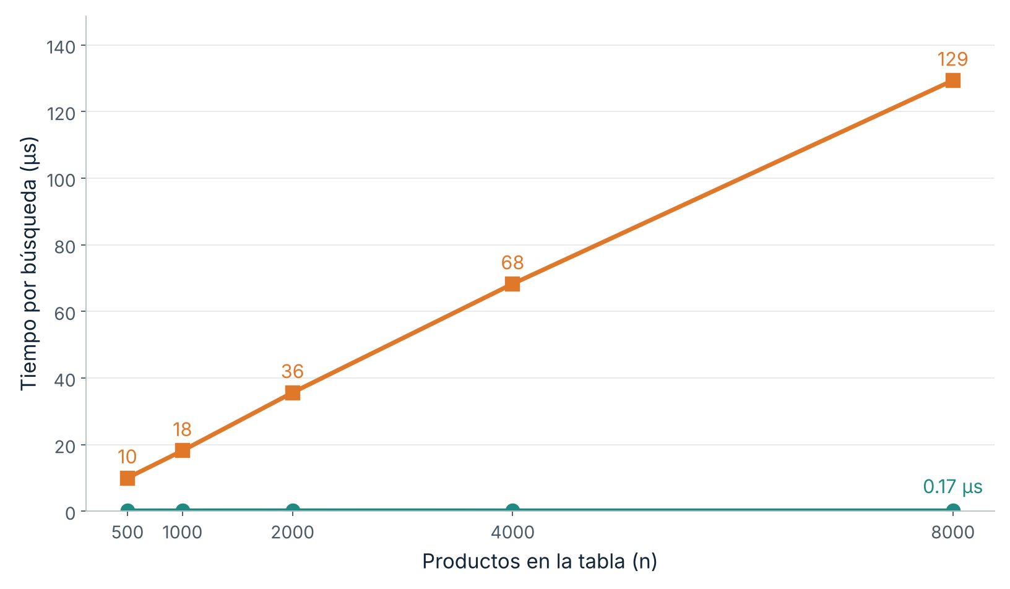
Los tests y el tiempo medido confirman el análisis
PRUEBAS
23
casos de prueba, todos pasan
200
tablas aleatorias verificadas
Enunciado, colisiones, código repetido, códigos inexistentes, tabla vacía y m = 1.
m = n: 0,16 a 0,18 µs por búsqueda, constante.
m = 1: de 10 a 129 µs, crece con n.
Notes:
(Alejandro, 1 minuto y medio) Probamos el programa con 23 casos: los ejemplos del enunciado, las colisiones, el código repetido, buscar y eliminar códigos que no existen, la tabla vacía y el peor caso con m igual a 1. Además generamos 200 tablas aleatorias y verificamos que cada producto insertado se encuentre en su posición y que eliminar funcione. Todos pasan. En las pruebas de desempeño medimos el tiempo de buscar con tablas de 500 a 8000 productos. Con m igual a n el tiempo se queda entre 0,16 y 0,18 microsegundos, constante; con m igual a 1, todo en una sola cadena, sube de 10 a 129 microsegundos: crece en proporción a n. Es justo lo que dice el análisis.

Slide 14
La función hash nos dice dónde buscar
CONCLUSIONES
O(1)
Sin pérdidas
m importa
Buscar, insertar, eliminar y actualizar no recorren todo el inventario.
El encadenamiento guarda todos los productos que chocan en una posición.
Si m es muy pequeño, las cadenas se alargan y se pierde la ventaja.
Gracias. ¿Preguntas?
Notes:
(Alejandro, 1 minuto) Para cerrar, tres ideas. Primero, la función hash nos dice en qué posición buscar, así que buscar, insertar, eliminar y actualizar no recorren todo el inventario y cuestan O de 1 en promedio. Segundo, el encadenamiento resuelve las colisiones sin perder productos. Y tercero, el tamaño m importa: si es mucho menor que la cantidad de productos, las cadenas se alargan y la tabla se comporta como una lista. Muchas gracias, quedamos atentos a sus preguntas.

